Slide 1

Effetto Cultura
Il contributo della cooperazione
Giovanna Barni
Presidente Culturmedia Legacoop

Slide 2
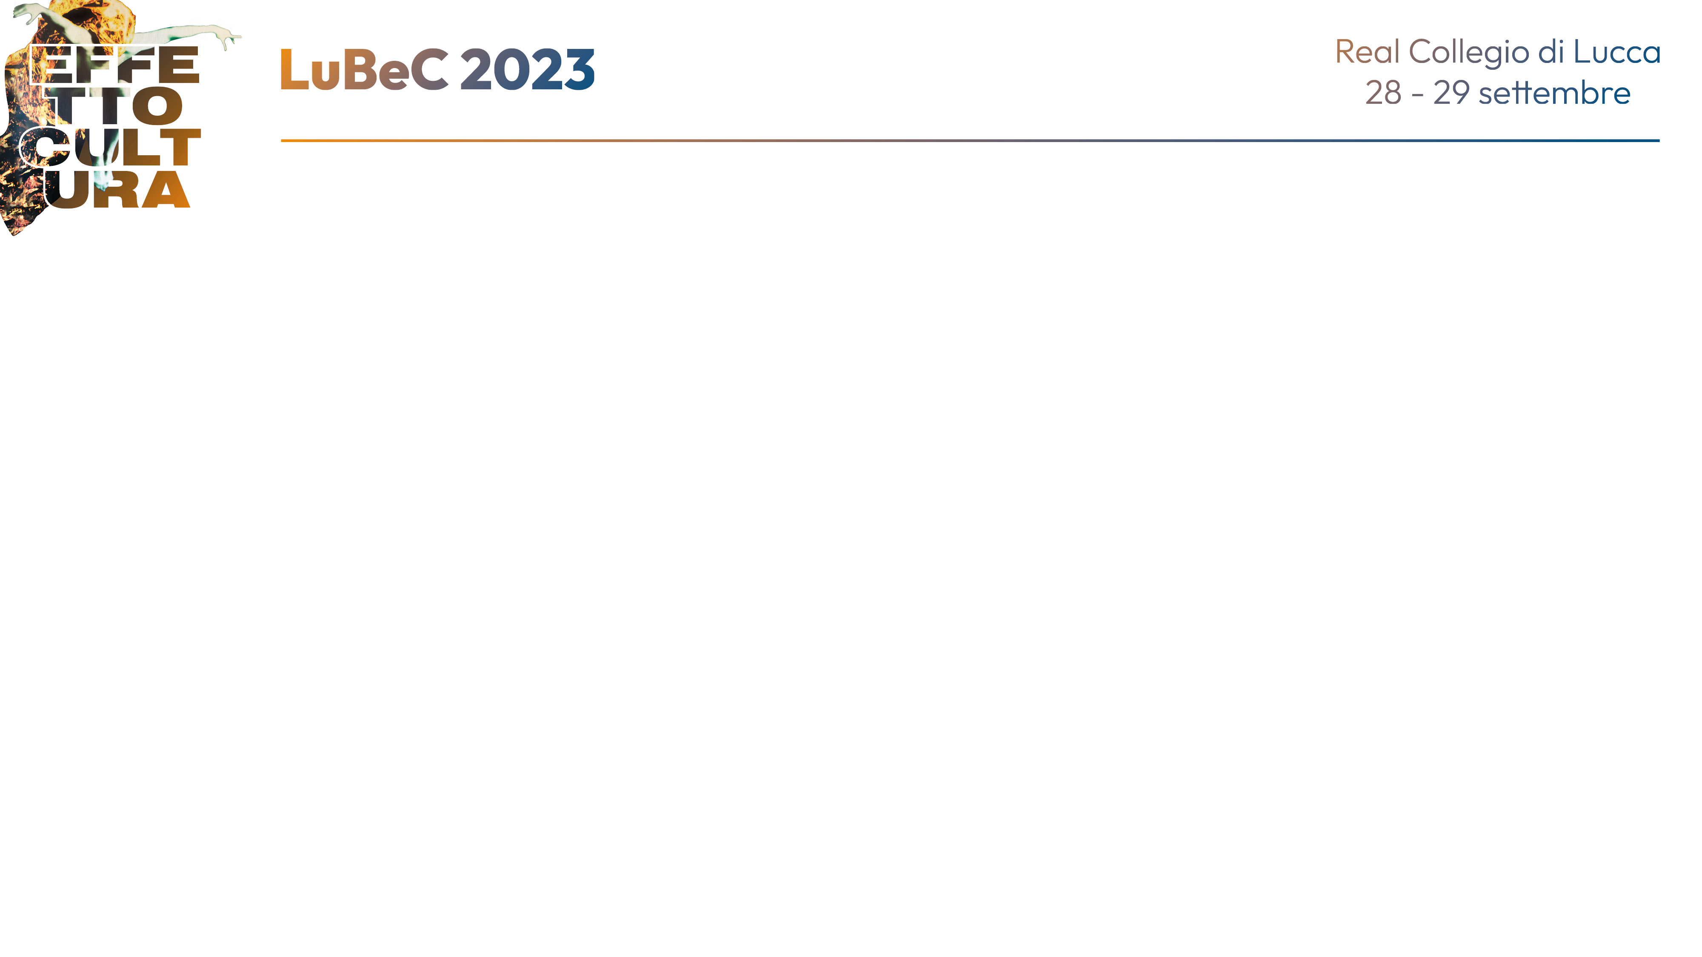
Anno europeo per il patrimonio culturale 2018
Cultura e sviluppo sostenibile (framework Unesco)
Agenda 20-30 per la cultura
Piano di lavoro dell’UE per la cultura 23-26
La cultura ha un ruolo più ampio nel fronteggiare le attuali criticità/sfide
degrado urbano e sociale, abbandono culturale, spopolamento aree rurali e interne, invecchiamento, sfide climatiche e danni di una economia estrattiva

Slide 3
In che senso la cultura è leva per le nuove sfide?
Cultura = capacità di stimolo di visioni di nuovi ambiti di sviluppo collegati ai nuovi contesti:
Sviluppo rurale, patrimoni culturali e naturali, turismo sostenibile
Rigenerazione urbana e hub culturali e creativi
Welfare culturale
Filiere creative
Dai nuovi ambiti di lavoro culturale a nuove competenze per la cultura
La dignità del lavoro culturale dipende anche dalla riqualificazione, aggiornamento delle competenze, life long learning.
Formazione lungo tutto l’arco della vita, in specie nei giovani:
Competenze specialistiche verticali
Competenze multidisciplinari orizzontali
(es. competenze digitali, green, imprenditività, sostenibilità economica, comunicazione ….)
+
Il mondo della formazione è preparato?

Slide 4
Ma anche meta competenze
da acquisire con l’educazione: sociali, personali, relazionali, tipiche della cooperazione
attenzione alle persone, inclusione, capacità di cooperare, radicamento nelle comunità
Il mutualismo cooperativo accelera la capacità trasformativa della cultura
Cultura accessibile per ampliare la partecipazione culturale e quindi
la consapevolezza e la democrazia
Le piattaforme digitali cooperative per un digitale umanizzato e più equo
Cooperazione di comunità per una rete di cultura di prossimità
Gli attori sociali sono preparati?

Slide 5
Dalle competenze alle condizioni di sistema basate su sinergie di rete, filiere collaborative, modelli partecipati di governance
Partenariati speciali pubblico-privato
Reti territoriali
Nuove economie di filiere
Le istituzioni sono preparate?

Slide 6
Turismo di comunità
Welfare culturale
DMO
Cultura di prossimità
Aree interne
Città
periferie
Sport, eventi, mobilità sostenibile
Aree rurali
Capitali della cultura
Biodiversità urbana
Parchi
Sviluppo Territoriale
Rigenerazione urbana
Recupero
spazi e verde urbano
Riuso patrimonio culturale e naturale
Borghi
Governance
partecipate
Nuovo lavoro
culturale
Reti cooperative
COOP4Culture
Eventi
eco
Hub culturali e creativi
Direttrici strategiche Culturmedia
modelli cooperativi per lo sviluppo culturale
Cinema audiovisivo
Mutualismo digitale
Filiere creative educative
conoscenza
Consumi culturali
Luoghi della cooperazione
Editoria
Archivi digitali
Info
Coop consumo cultura
Piattaforme cooperative
Piattaforme indipendenti
Gaming
edutainment
Soci cooperatori
Filiera
edutainment
Bonus culturae
Obiettivo lettura

